Slide 1
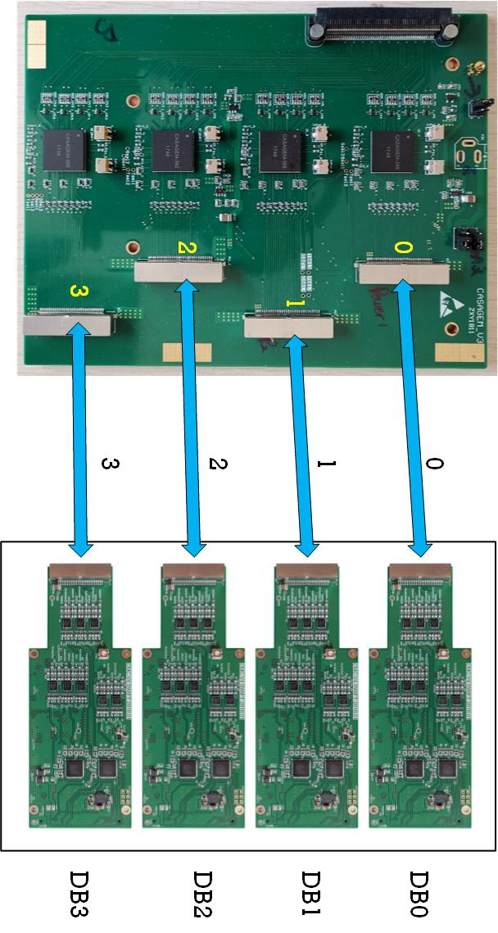
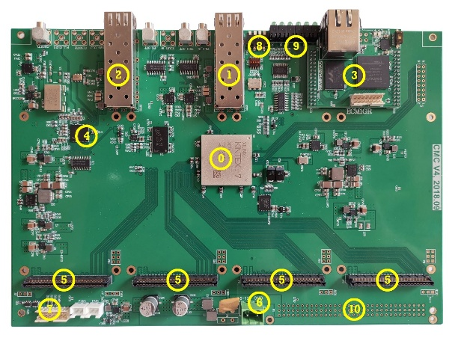
CASA电子学组成
CASA数据采集系统用于采集前端电路输出的模拟信号，系统由一块主板和若干块从板串行连接构成。上位机与主板通过以太网通信，主板与从板、从板与从板之间通过光纤通信。

Slide 2
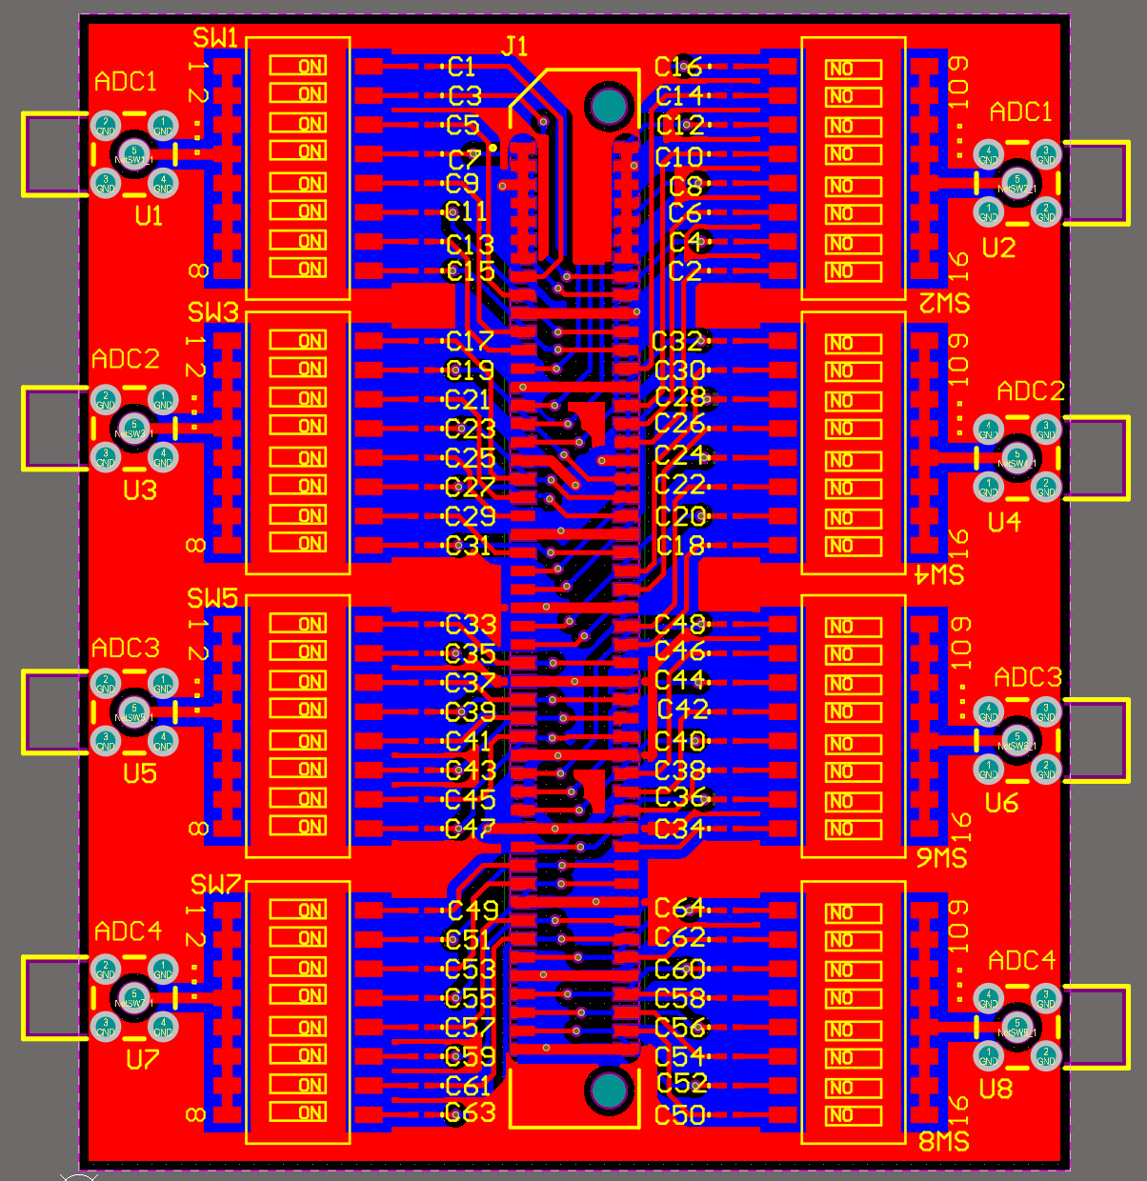
CASA电子学目前状态（250518）
1、阅读参考论文和原始代码，基本摸清工作原理；
2、对比原始代码反复调试，在数采流程上已经能够跑通，能够采到数据包了；
3、设计加工了信号注入板，正在利用信号源注入信号对每一通道进行细致调试 ；
4、正在对采到的数据包（没有有效的信号）进行逐Byte分析，编写数据处理程序。
下一步计划：利用1到2周的时间采集用信号源注入信号的数据包，并对采集的数据进行分析。

Slide 3
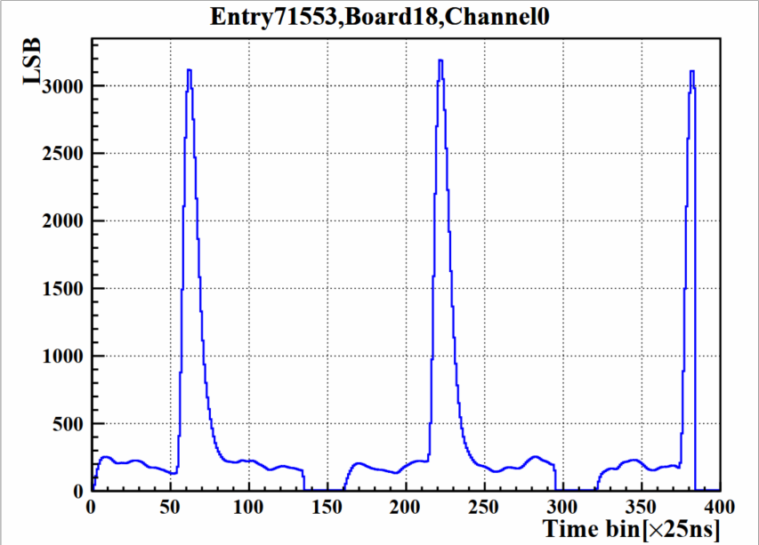
CASA电子学信号注入测试（250524）
本周工作：
1、通过注入信号，通过示波器观测到了前置放大器的波形。
2、根据数据包格式，初步编写了解包程序。
3、采集了注入信号的波形，注入信号的参数：注入信号的电荷约为50fC（50mV，1pF），放大倍数20mV/fC，计算得到电压约为1V。
4、通过解包程序获得注入信号的波形。频率、幅度、信号形状基本上能对上。

Slide 4
CASA电子学下一步工作计划（250524）
下一步工作计划：
1、进一步精确测量同一块模板的64通道的注入电荷与输出信号幅值之间的关系；
2、测试DAQ系统的不同触发方式下的数据获取；
3、测量每一块母版下的基线、和电荷与幅值的刻度；
4、目前只用了2块板子，128通道，进一步拓展通道数；
5、同步开发完善解包程序。

